Slide 1

基于深度神经网络的谱聚类算法研究
基于深度神经网络的谱聚类算法研究
报告人：昝畅通

Slide 2
目 录
01 简要介绍
02 Siamese net
03 近期进展
04 下一步安排
工作进度计划

Slide 3
01
简要介绍
Notes:
首先是简要介绍部分

Slide 4
简要介绍
Siamese net即孪生神经网络，一般用来评价输入之间的相似性关系。
Graph p-SpectralNet是Graph Laplacian的非线性扩展。
Hessian局部线性映射（HLLE）是针对局部线性映射中凸性过于严格问题的一种改良算法。
Notes:
Siamese最初的意思其实指是泰国人，但是19世纪的时候泰国有一对的连体人非常著名，并且让连体人这种疾病收到全世界的重视，后来一般就用暹罗双胞胎指连体人，Siamese也有了连体的意思。

Slide 5
02
Siamese net
Notes:
接下来我讲一下谱聚类

Slide 6
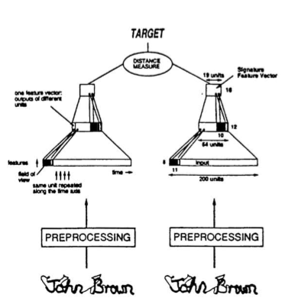
Siamese net
Siamese net：一种网络构架，主要用来判别输入数据之间的相似性，一般由两个共享权值的子网络构成（并不限制子网络类型）。
最早出现在论文1997年的论文《Signature Verification Using a Siamese Time Delay Neural Network》中，被设计用来鉴别信用卡上的签名是否是本人签名。
Notes:
主要思路：通过两个共享权值的时延神经网络对输入的两份签名（一份是正的）进行处理，输出两个代表图片特征的向量，用这两个向量的角度来确定签名之间的相似度，角度小代表说明签名没有伪造，角度大代表签名是伪造的。

Slide 7
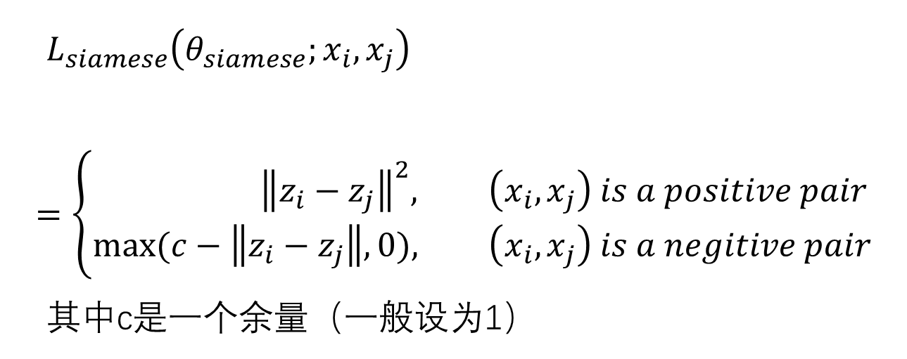
Siamese net
训练样本：N-P样本对与P-P样本对组成训练集。
训练目标：使最终输出表示的P-P样本对之间的距离最近，
N-P样本对之间距离最远
$$L_{siamese}\left(θ_{siamese};x_{i},x_{j}\right)=\left\{\begin{aligned}{\left\|z_{i}−z_{j}\right\|}^{2}, &\left(x_{i},x_{j}\right) is a positive pair \\ max⁡(c−\left\|z_{i}−z_{j}\right\|,0), &\left(x_{i},x_{j}\right) is a negitive pair\end{aligned}\right.$$
其中c是一个余量（一般设为1）
Notes:
Spectral clustering与k-means的区别：避免了NP-hard问题，不会陷入局部最小。
Spectral clustering引入了非线性变换，解决了线性变换无法获得好的可分性的问题。

Slide 8
Siamese net
Siamese net的变种：
1）改进为三个输入（Triplet network）
《Hamming Distance Metric Learning》
2）改进为一个双通道神经网络
《Learning to Compare Image Patches via Convolutional Neural Networks》
3）若子网络不共享权值则称之为伪孪生网络（pseudo-siamese network）

Slide 9
03
近期进展

Slide 10
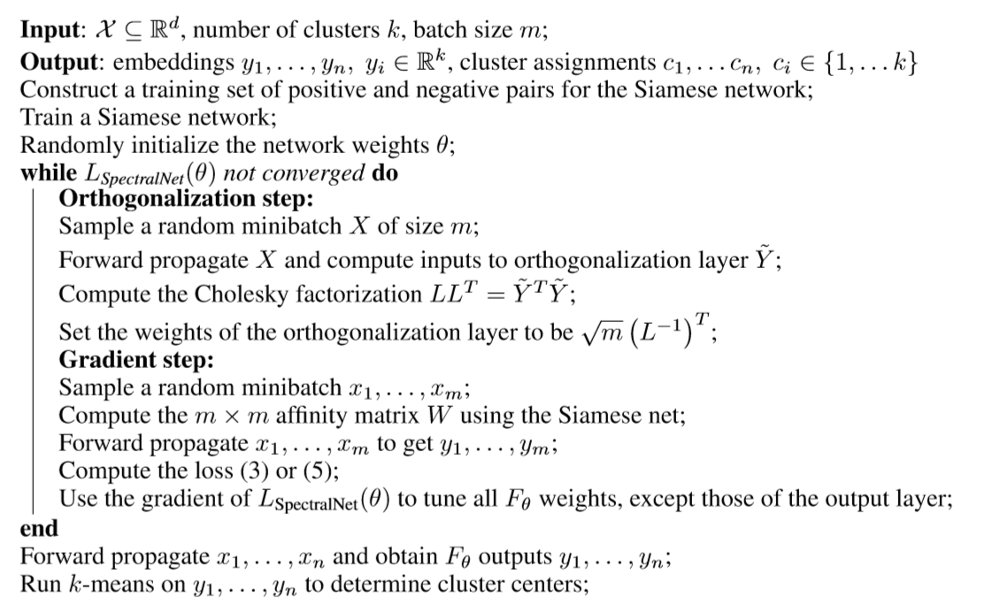
近期进展
SpectralNet主要思想：
通过训练深度神经网络近似得到原始数据降维的映射函数，该降维网络可以在相同结构的数据上同样完成降维操作。
因此基于网络的谱聚类具有数据外扩展的特性。

Slide 11
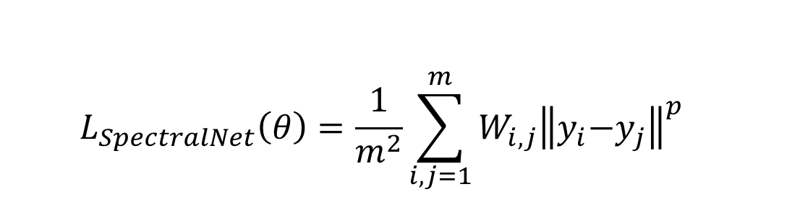

近期进展
改进一：基于p-Laplacian的深度神经网络谱聚类。
$$L_{SpectralNet}\left(θ\right)=\frac{1}{m^{2}}\sum_{i,j=1}^{m}{W_{i,j}\left\|y_{i}\right.{\left.−y_{j}\right\|}^{p}}$$
Loss Function：
其中$y_{i}=F_{θ}(x_{i})$，W是$m×m$的相似矩阵。

Slide 12
近期进展
实验效果：

Slide 13
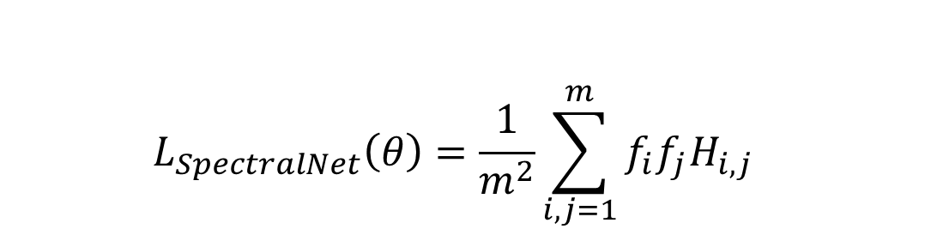
近期进展
改进二：基于Hessian的深度神经网络谱聚类。
$$L_{SpectralNet}\left(θ\right)=\frac{1}{m^{2}}\sum_{i,j=1}^{m}{f_{i}f_{j}H_{i,j}}$$
Loss Function：
其中$y_{i}=F_{θ}(x_{i})$，H是$m×m$的Hessian二次型矩阵。

Slide 14
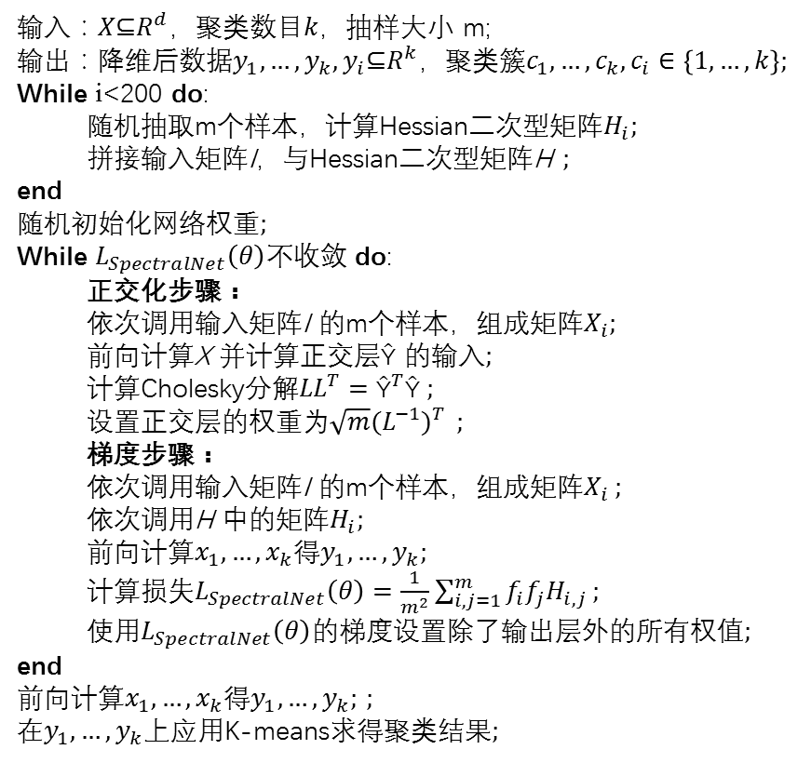
近期进展
输入：$X$⊆$R^{d}，$聚类数目$k，抽样$大小 m;
输出：降维后数据$y_{1},…,y_{k},y_{i}$⊆$R^{k}，$聚类簇$c_{1},…,c_{k},c_{i}∈\left\{1,…,k\right\};$
While i<200 do:
随机抽取m个样本，计算Hessian二次型矩阵$H_{i};$
拼接输入矩阵I，与Hessian二次型矩阵H $;$
end
随机初始化网络权重$;$
While $L_{SpectralNet}\left(θ\right)$不收敛 do:
正交化步骤：
依次调用输入矩阵I 的m个样本，组成矩阵$X_{i};$
前向计算X 并计算正交层Ŷ 的输入$;$
计算Cholesky分解${LL}^{T}={\text{Ŷ}}^{T}\text{Ŷ}$ $;$
设置正交层的权重为$\sqrt{m}(L^{−1})^{T}$ $;$
梯度步骤：
依次调用输入矩阵I 的m个样本，组成矩阵$X_{i} ;$
依次调用H 中的矩阵$H_{i};$
前向计算$x_{1},…,x_{k}得y_{1},…,y_{k};$
计算损失$L_{SpectralNet}\left(θ\right)=\frac{1}{m^{2}}\sum_{i,j=1}^{m}{f_{i}f_{j}H_{i,j}};$
使用$L_{SpectralNet}\left(θ\right)的$梯度设置除了输出层外的所有权值$;$
end
前向计算$x_{1},…,x_{k}得y_{1},…,y_{k};$ $;$
在$y_{1},…,y_{k}上$应用K-means求得聚类结果$;$

Slide 15
04
下一步安排

Slide 16
下一步安排
调通基于Hessian的深度学习谱聚类。
2. 完成毕业设计论文的编写

Slide 17
谢谢

